Slide 1
ÖKOLOPOLY EVO 12
Eine KI lernt, ein ganzes Land im Gleichgewicht zu halten
Reinforcement Learning in einem hochgradig gekoppelten Steuerungssystem
Ø 30.00
100 %
1 Mio.
von 30 Runden
Win-Rate (10 Seeds)
Trainings-Steps
Shubham Jayswal · DeepMindMap AI · 2026

Slide 2
DAS SPIEL
Was ist Oekolopoly?
Ein kybernetisches Brettspiel von Frederic Vester: Du regierst ein kleines fiktives Land und steuerst es über mehrere Runden — alle Sektoren beeinflussen sich gegenseitig.
8 gekoppelte Sektoren
Das Ziel
• Bevölkerung & Bevölkerungs-Wachstum
• Produktion & Umwelt
• Lebensqualität & Sanierung
• Aufklärung & Politik
• Jede Runde Aktionspunkte verteilen
• Alle Sektoren im Gleichgewicht halten
• Weder Kollaps noch Explosion zulassen
• Möglichst lange überleben — Ziel: 30 Runden
Oekolopoly Evo 12 — RL in gekoppelten Systemen
2

Slide 3
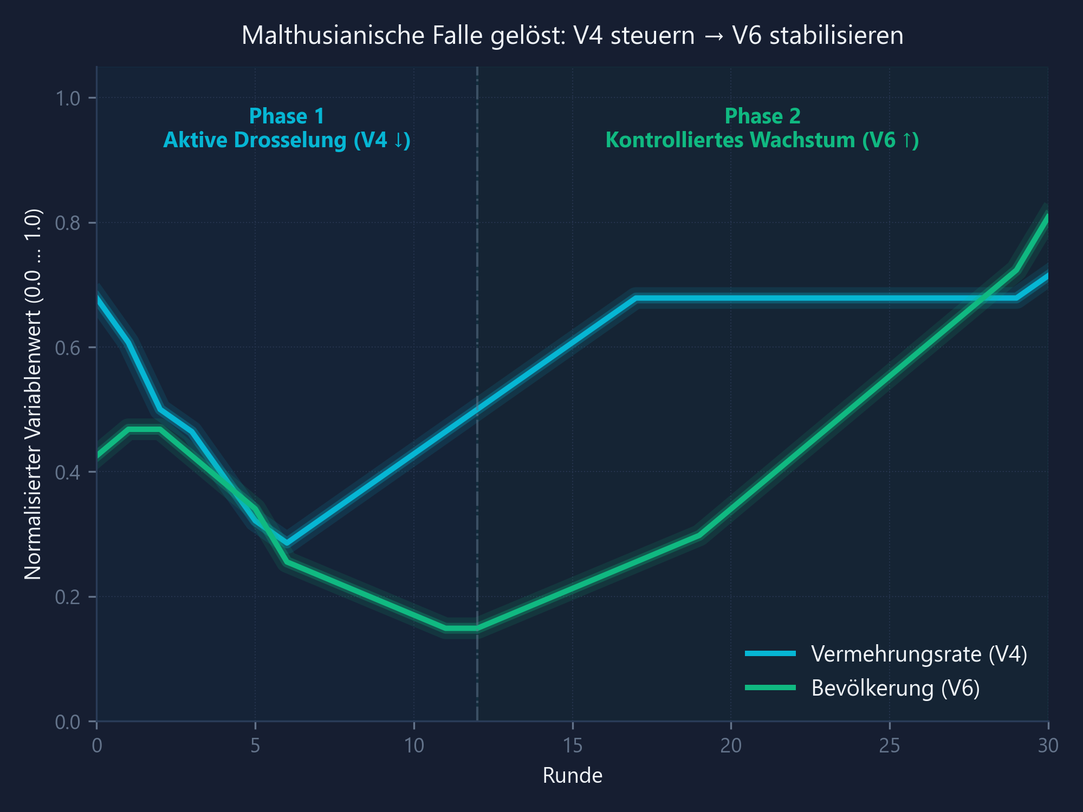
DIE HERAUSFORDERUNG
Warum ist das so schwer?
Das System ist nichtlinear und stark rückgekoppelt: jede Aktion wirkt verzögert und über mehrere Sektoren. Lokale Optimierung führt fast immer in den Kollaps.
Die Malthusianische Falle
• Positive Rückkopplung: Bevölkerung & Produktion wachsen sich selbst hoch
• Wer kurzfristig optimiert, überschießt → Kollaps
• Spätes Endgame ist der eigentliche Killer (Runde 21–30)
• Zwei tödliche Wände: untere UND obere Grenze jedes Sektors
Oekolopoly Evo 12 — RL in gekoppelten Systemen
3

Slide 4
DIE BASELINES
Was schaffen klassische Verfahren?
Drei dokumentierte Referenz-Verfahren (Multi-Seed) — selbst im besten Fall (Heuristik 24/30) erreicht keine einen vollen 30-Runden-Sieg.
Methode
Ø Runden
Konfidenz
Paper Vanilla UCT
Ø 3.28
mittel (n=25)
reines MCTS
Sovereign MCTS
Ø 7.08
mittel (n=25)
MCTS + Soft-Constraints
Heuristik
24
hoch
handcodiert, deterministisch
Hinweis: Eine alte "30 Runden / 100 %"-Zahl war eine handcodierte Mogel-Heuristik, kein Lern-Erfolg. Die ehrliche Heuristik-Baseline = 24 Runden.
Oekolopoly Evo 12 — RL in gekoppelten Systemen
4

Slide 5
UNSER ANSATZ
RL mit MaskablePPO — nicht alles ab null
Wir trainieren keinen Agenten auf der grünen Wiese. Wir bauen auf der bestehenden Oekolopoly-Environment und der Vorarbeit auf — und investieren die Energie in das, was wirklich zählt: das Reward-Design.
Worauf wir aufbauen
Was wir neu machen
• Fertige Simulations-Environment (survival_env)
• Action-Masking: nur legale Züge möglich
• Erprobte Vorarbeit aus früheren Evo-Stufen
• Algorithmus: MaskablePPO
• Eigenes Reward-Engineering (der Kern dieser Arbeit)
• 1 Mio. Trainings-Steps bis zur Konvergenz
Oekolopoly Evo 12 — RL in gekoppelten Systemen
5

Slide 6
REWARD-ENGINEERING
Die Reise: drei Fehlschläge zuerst
Bevor es funktionierte, sind drei plausible Ideen messbar gescheitert. Empirie schlägt Theorie.
Quadratische Pop-Strafe
Ø 6
Suicide-Trap: früh sterben minimiert die Strafe
-0.1 · (pop-30)²
Centering / Min-Margin
Ø 6
Überpopulations-Plateau, kein Endgame-Signal
Abstand-zur-Mitte belohnen
Spread ohne Ceiling-Guard
Ø 21
kippt an der oberen Wand (QoL 29→30)
nur Sektoren zusammenhalten
Lehre: Eine hart bestrafende Strafe kann ein perverses Ziel erzeugen (der Agent stirbt absichtlich). Das musste raus.
Oekolopoly Evo 12 — RL in gekoppelten Systemen
6

Slide 7
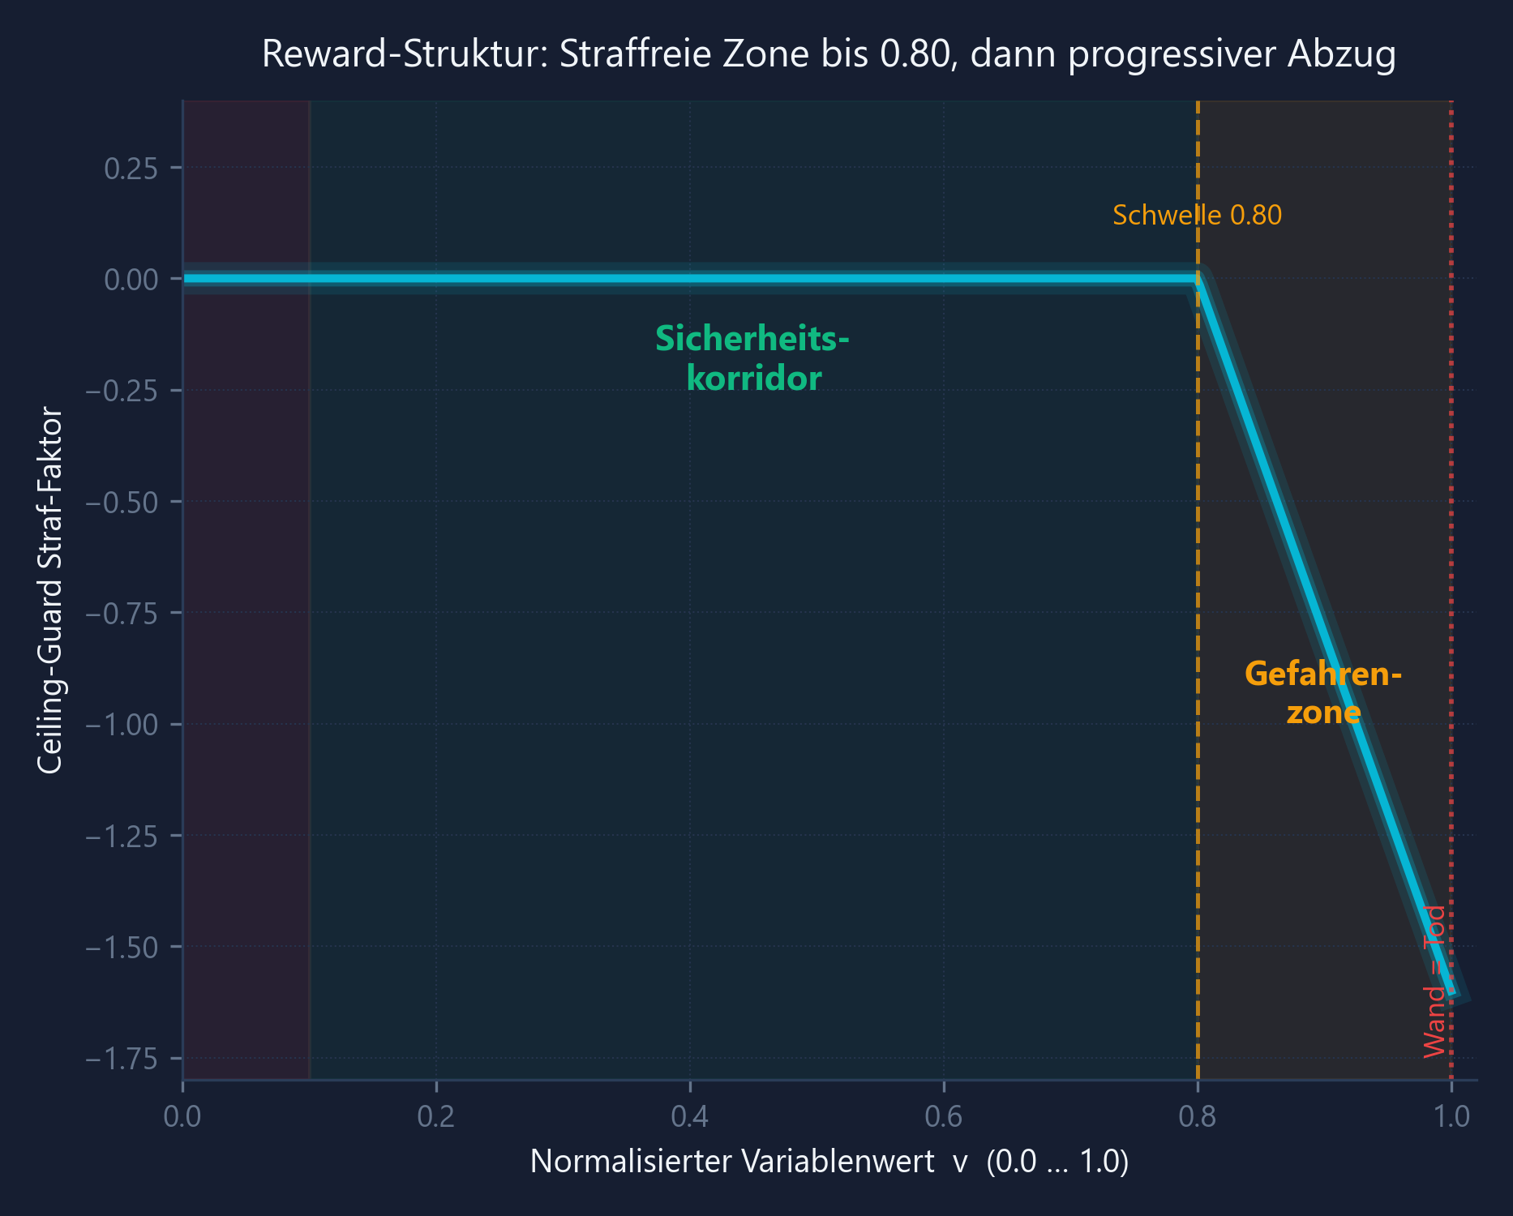
DER DURCHBRUCH
Der Gewinner: Spread + Ceiling-Guard
Zwei Signale statt Bestrafung: Sektoren zur Mitte ziehen UND gezielt nur die obere Wand schützen — den einzigen Killer des Ø21-Laufs.
v = normalize(V[:8], Vmin, Vmax) # 0..1
reward += 1.0 # Überleben/Step
reward += 0.05 * balance # Balance-Nudge
reward += 3.0 * (1 - (v.max()-v.min())) # Spread → Mitte
reward -= 8.0 * maximum(0, v-0.80).sum() # Ceiling-Guard
reward += 50 if Runde>=30 else -50 # Terminal
Warum es wirkt
• Guard (-8) stärker als Spread (+3): Endgame zuerst absichern
• Schwelle 0.80 greift nur im obersten 20 %-Band → R1–20 frei
• Kein Suicide-Trap: länger leben = mehr Reward
Oekolopoly Evo 12 — RL in gekoppelten Systemen
7

Slide 8
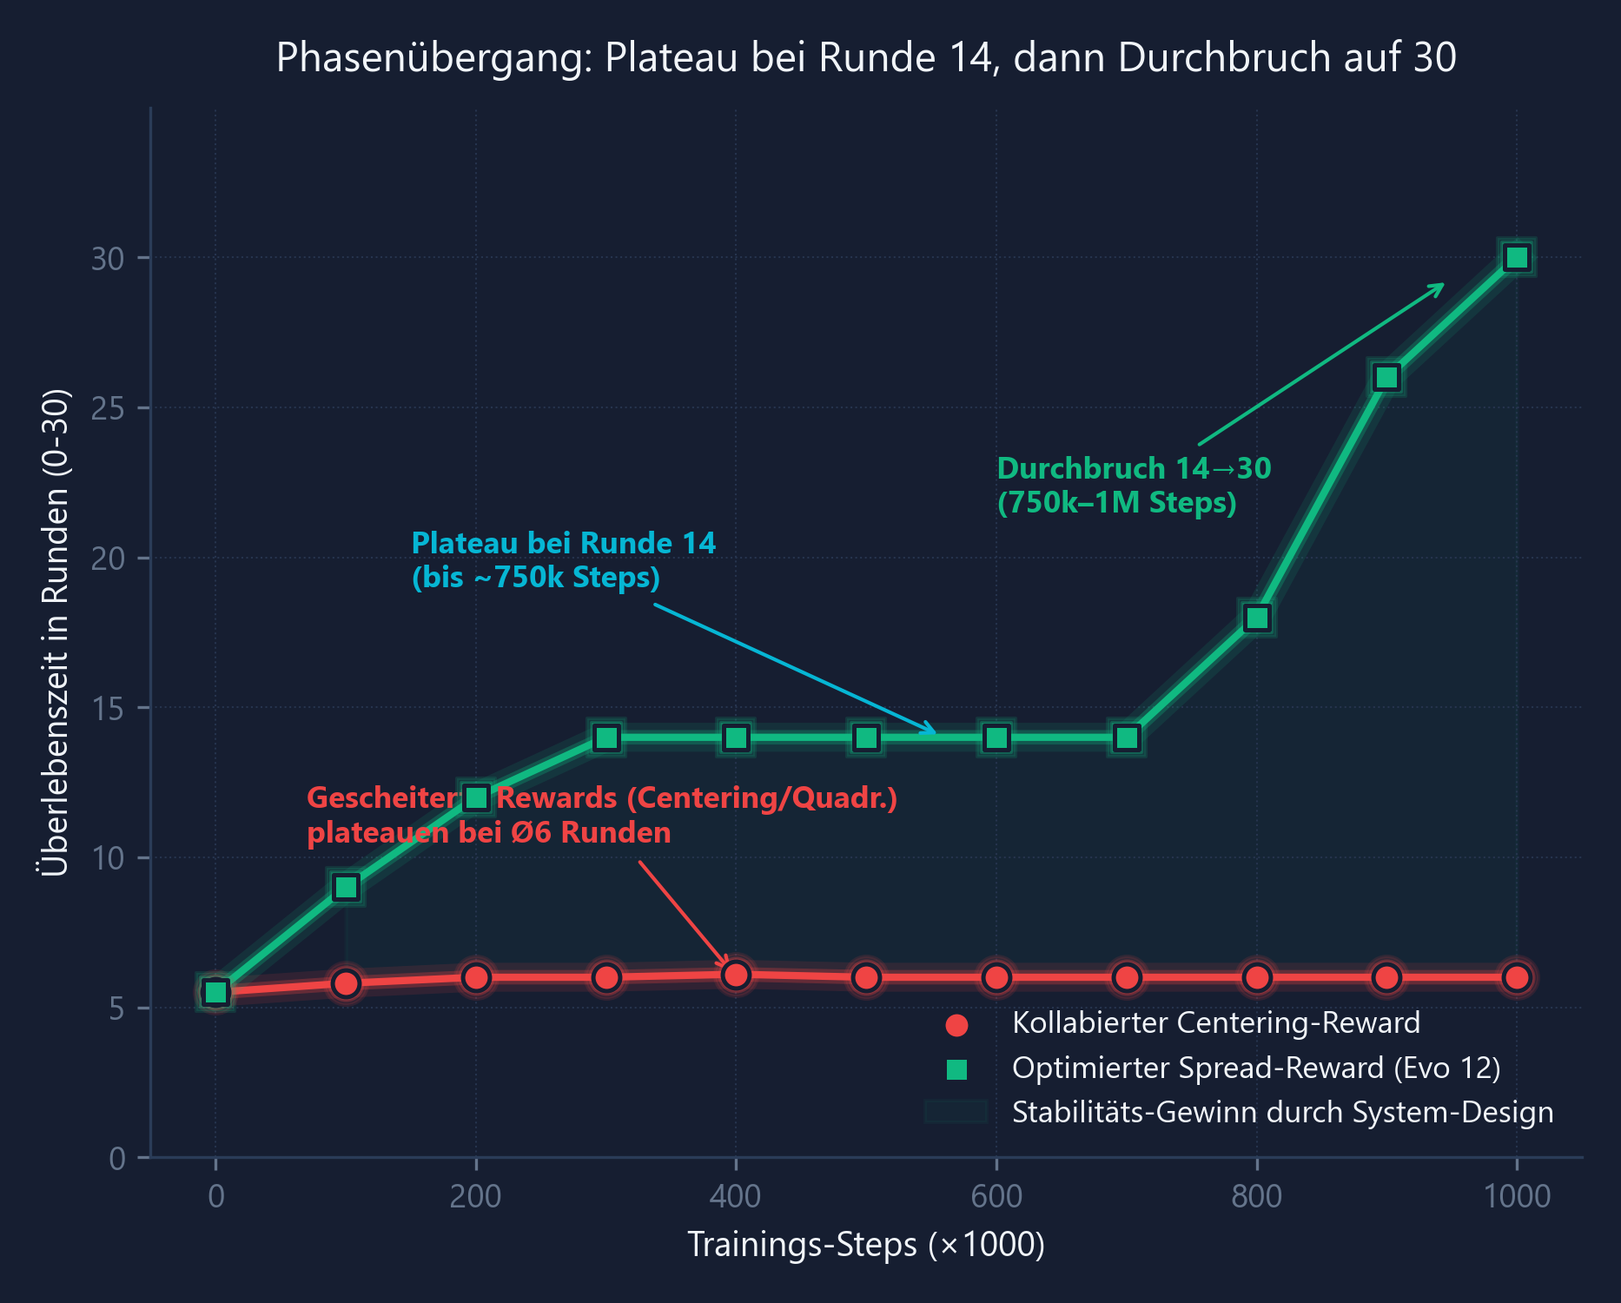
DER PHASENÜBERGANG
Das Nadelöhr bei Runde 14
Lange passiert scheinbar nichts — dann kippt es. Bis ~750k Steps stagniert der Agent bei Runde 14, danach bricht er durch auf volle 30 Runden.
Plateau bei R14 bis ~750k Steps · Durchbruch 14→30 zwischen 750k und 1M Steps.
Oekolopoly Evo 12 — RL in gekoppelten Systemen
8

Slide 9
DAS ERGEBNIS
Ø 30 / 100 % — beide Metriken
Ø 30.00
Vergleich gegen dokumentierte Baselines
Runden (10 Seeds)
Methode
Runden
Win-Rate (R30)
Paper Vanilla UCT
Ø 3.28
0 %
100 %
Win-Rate
Sovereign MCTS
Ø 7.08
0 %
0
Heuristik
24
0 %
Kollapse / 10 Seeds
Evo 12 (MaskablePPO)
Ø 30.00
100 %
Baselines: dokumentierte Bestwerte (n=25); keine erreicht je R30. Evo 12 auf Seeds 0–9 validiert: 30/30.
Oekolopoly Evo 12 — RL in gekoppelten Systemen
9

Slide 10
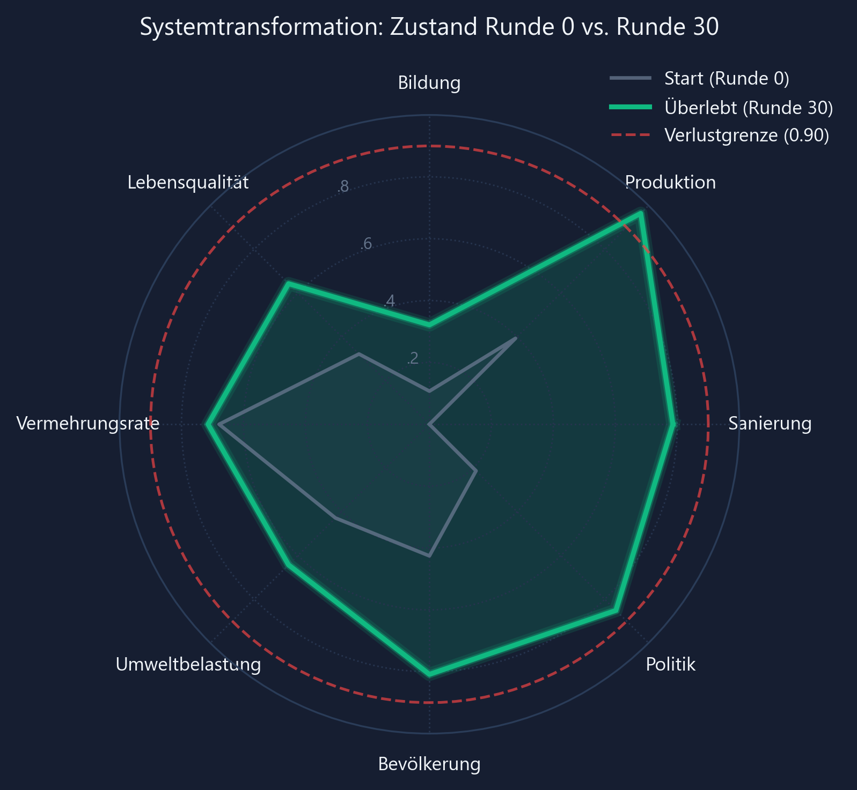
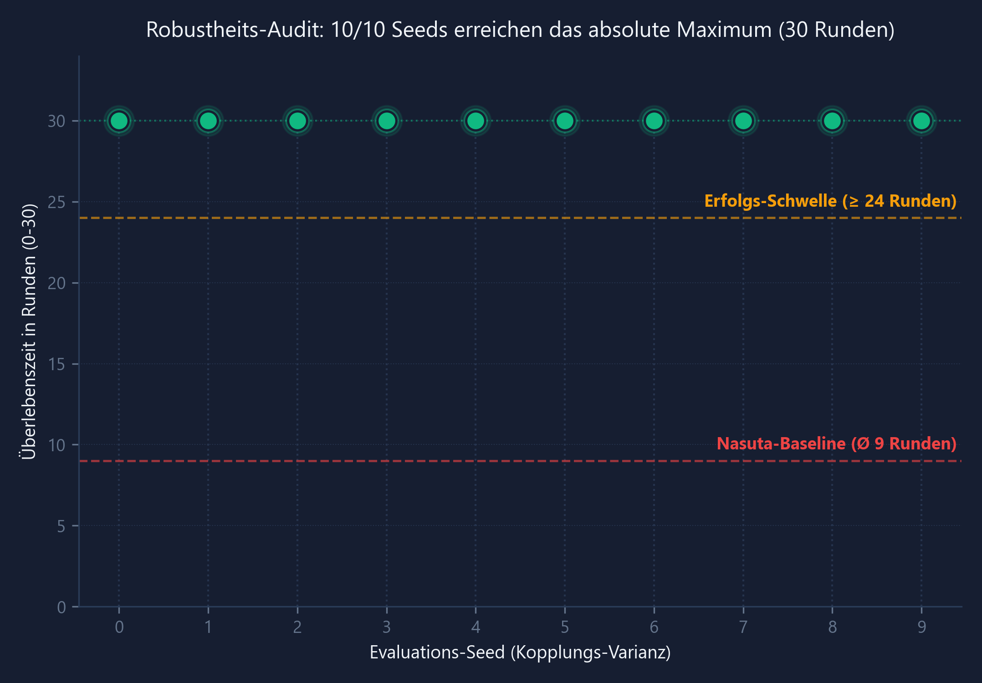
ROBUSTHEIT
Stabil über alle Seeds — kein Glückstreffer
Das Verhalten ist kein Einzelfall: über alle 10 Seeds bleibt der Agent innerhalb der sicheren Korridore — gleichmäßig, nicht durch Wall-Hugging.
Radar: alle Sektoren in sicheren Korridoren
Robustheit: konsistent über alle Seeds
Oekolopoly Evo 12 — RL in gekoppelten Systemen
10

Slide 11
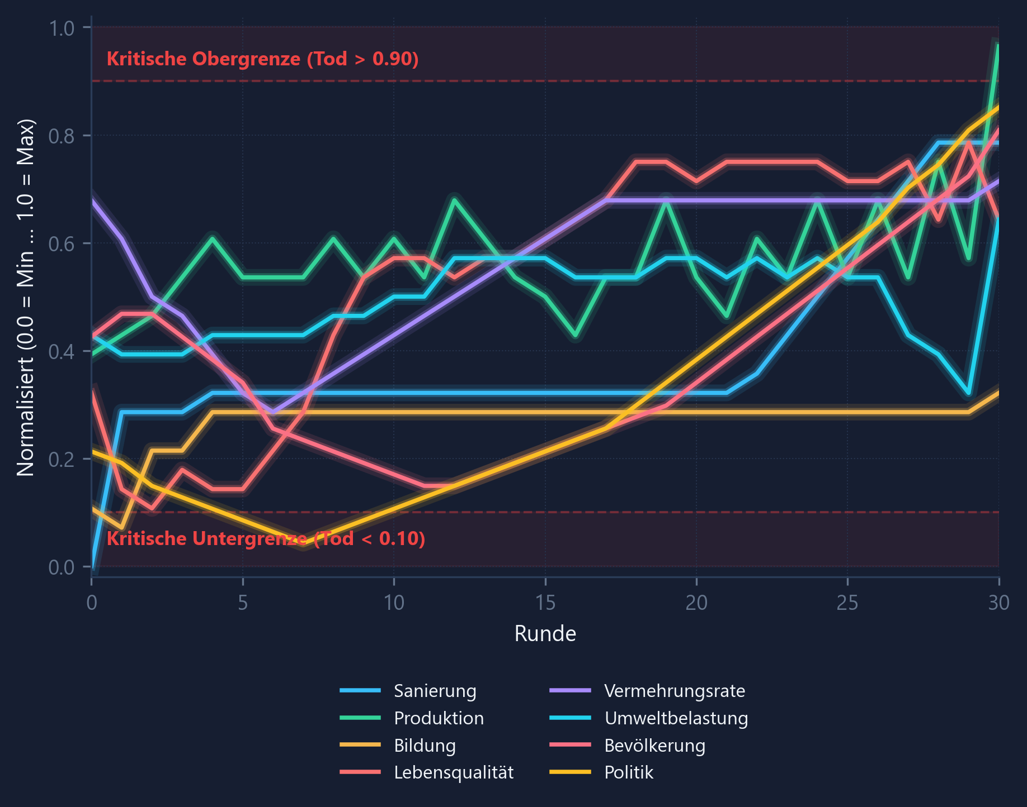
EIN BEISPIEL-LAUF
So sieht ein voller Lauf aus
Eine einzelne Partie (Seed 42): alle acht Sektoren bleiben in sicheren Korridoren, keiner berührt die tödliche obere oder untere Wand.
Strategie: erst kontrolliert schrumpfen (Risiko senken), dann stabil bis Runde 30 wachsen.
Oekolopoly Evo 12 — RL in gekoppelten Systemen
11

Slide 12
EHRLICHKEIT
Hyperparameter: best-found, kein bewiesenes Optimum
„Wir können nicht garantieren, dass dies die global-optimalen Werte sind. Wir haben mit dieser Methode (Spread + Ceiling-Guard) die besten Ergebnisse unserer getesteten Varianten gefunden — Ø 30/30 Runden bei 100 % Win-Rate.“
Was wir wissen
Was offen bleibt
• Reward-Struktur empirisch durch Ablation validiert
• Guard > Spread ist bewusst (Endgame-Schutz)
• Jede getestete Alternative war messbar schlechter
• Kein vollständiges HP-Grid trainiert (Rechenkosten)
• Exakte Gewichte sind best-found, nicht bewiesen
• Voller Beweis: 27 Kombis × ~1 Mio. Steps = Tage
Oekolopoly Evo 12 — RL in gekoppelten Systemen
12

Slide 13
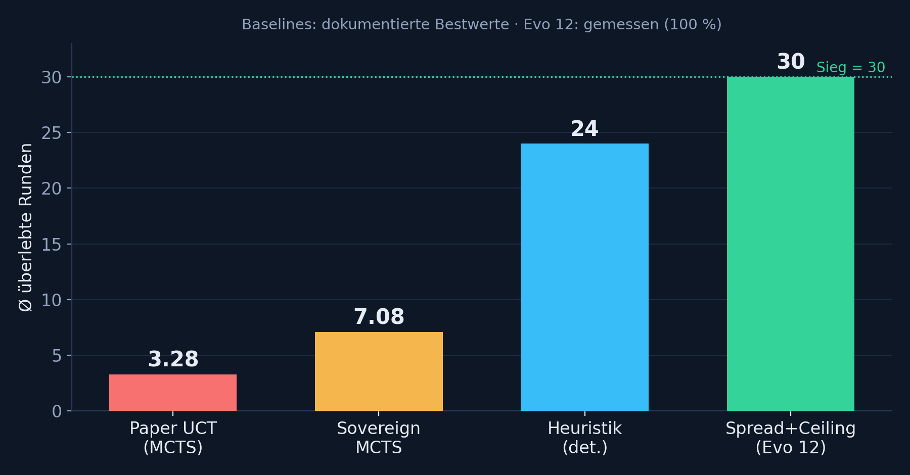
DER VERGLEICH
Evo 12 gegen alle Baselines
Direkt nebeneinander: das Reinforcement-Learning-Modell erreicht ein Vielfaches der besten klassischen Methode.
Paper-MCTS Ø3.28 · Sovereign-MCTS Ø7.08 · Heuristik 24 · Evo 12 Ø30.00 (100 %).
Oekolopoly Evo 12 — RL in gekoppelten Systemen
13

Slide 14
LEARNINGS
Was wir gelernt haben
Reward-Design schlägt Modellgröße
Der Erfolg kam aus dem Belohnungssignal, nicht aus mehr Rechenpower.
Harte Strafen sind gefährlich
Eine quadratische Strafe erzeugte einen Suicide-Trap — der Agent starb absichtlich früh.
Gezielt statt pauschal
Nur die obere Wand zu schützen (Ceiling-Guard) löste den eigentlichen Endgame-Killer.
Auf Vorarbeit aufbauen
Wir starteten nicht bei null — die bestehende Environment war das Fundament.
Ehrlich bleiben
Best-found, kein bewiesenes Optimum — und wir benennen unsere Fehlschläge offen.
Oekolopoly Evo 12 — RL in gekoppelten Systemen
14

Slide 15
Das große Bild
„Man musste der KI sehr viele Hilfen geben, damit sie ans Ziel kommt. Politik ist hochkomplex — und genau deshalb schwer mit KI zu automatisieren.“
Ergebnis: Ø 30.00 Runden · 100 % Win-Rate · 0 Kollapse — über 10 Seeds.
Danke. Fragen?

